Slide 1


Promoção do Ambiente de Interconectividade em Saúde como apoio à Implementação da Estratégia de Saúde Digital para o Brasil – IPS Brasil
Apresentação Entrega Projeto
Execução Ano 2023

Slide 2
Agenda
Objetivos
Gestão do Projeto
OBM
Fases da Construção do IPS
Guia de Implementação IPS-Brasil
Arquitetura proposta / casos de uso
Prova de Conceito - RACSEL Conectatona
Contribuições do IPS
Próximos passos IPS 2024
Publicações – Participações em Eventos
Plataforma Mangará
WHO Smart Guidelines

Slide 3
PROJETO PROADI IPS-BRASIL
Objetivo geral
Promover ambiente de interconectividade de informação em saúde, por meio do desenvolvimento de serviço web capaz de gerar os componentes de Imunização e Exames do Sumário internacional do paciente (IPS) em consonância e a fim de apoiar a implantação da Estratégia de Saúde Digital para o Brasil.
Objetivos específicos
Criar o repositório semântico, ou seja, carregar no serviço de terminologia todas as terminologias dos componentes de Imunização, Exames, Alergias/Reações Adversas, Medicamentos utilizados na RNDS, bem como as terminologias utilizadas no Sumário Internacional do Paciente (IPS – International Patient Summary);
Estabelecer os mapeamentos das terminologias RNDS de Imunização, Exames, Alergias/Reações Adversas para os padrões terminológicos IPS – definição dos mapas de conceito (Concept Maps) para cada um destes mapeamentos;

Slide 4
IPS –Brasil – objetivos específicos
Atualizar a Base de Dados da Ontologia Brasileira de Medicamentos, com a inclusão de todos os produtos medicinais disponíveis na base da Câmara de Regulação do Mercado de Medicamentos (CMED) de maio de 2023 referentes ao elenco Hórus de maio de 2023 (componentes VTM, VMP, AMP e AMPPs);
Definir os perfis IPS HL7/FHIR para os componentes de Imunização, Exames, Alergias/Reações Adversas e Medicamentos para a composição do Guia de Implementação (GI) IPS Brasil. Na falta de modelo lógico na RNDS para o componente, este será proposto pelo projeto;
Realizar provas de conceito (POC): Realização de testes de conformidade para os casos de teste especificados – Exames COVID-19 e Monkeypox e Registro de Imunização;
Publicação do guia de implementação como draft em domínio do Ministério da Saúde. Internalização em repositório FHIR em conformidade com modelos do IPS Brasil. Testes dos modelos propostos em “conectathon” interna no Ministério da Saúde como prova de conceito desses modelos;

Slide 5
Gestão do Projeto
XX Reuniões com a equipe da CGIIS
PNI
SAPS
DAF
Share point do MS

Slide 6
Atividade 1.4 – Atualizar a OBM com o elenco de medicamentos da lista Hórus e respectivos produtos medicinais conforme base da CMED atualizada até maio/23
Conceitos da OBM
VTM
“Princípio Ativo Virtual”
VMP
“Produto Medicinal Virtual”
AMP
“Produto Medicinal Comercial”
PRESCRIÇÃO
VMPP
“Produto Medicinal Virtual com Apresentação”
AMPP
“Produto Medicinal Comercial com Apresentação”
DISPENSAÇÃO / CADEIA LOGÍSTICA FARMACÊUTICA

Slide 7
Conceitos da OBM
VTM
Clonazepam
VMP
Clonazepam 2mg compr
AMP
Clonazepam 2 mg cmpr (EMS S.A.)
VMPP
Clonazepam 2 mg compr x 60
AMPP
Clonazepam 2 mg cmpr (EMS S.A.)
x 60

Slide 8
Conceitos da OBM
Substância
VTM
Clonazepam
Forma farmacêutica
Registro sanitário
Controle especial
VMP
AMP
Clonazepam 2mg compr
Clonazepam 2 mg cmpr (EMS S.A.)
Fabricante
Via de adimistração
VMPP
AMPP
Código ATC
Clonazepam 2mg compr
x 60
Clonazepam 2 mg cmpr (EMS S.A.)
x 60
Detentor de registro

Slide 9
Metodologia utilizada para atualizar a OBM
Explicar ou mostrar as planilhas… e contar como trabalharam
Planilha HSL
Planilha CMED

Slide 10
Atividade 1.4 – Atualizar a OBM com o elenco de medicamentos da lista Hórus e respectivos produtos medicinais conforme base da CMED atualizada até maio/23
Para acelerar a finalização da carga dos AMPPs, em 23/11/2023 com a equipe do MS ficou acertado:
Equipe MS responsável carga dos AMPPs de substância única e administração via oral a partir da planilha
Equipe HSL responsável pela carga dos medicamentos compostos e injetáveis ficarão com a equipe do HSL na inserção manual para o portal OBM.

Slide 11
Precisamos apresentar esta aqui..
MONITORAMENTO CARGA PORTAL OBM A PARTIR DO HORUS
 | HORUS | VTM incluir | VTM incluídos PORTAL | VMP incluir Portal | VMP incluídos no Portal | % VMPs incluídos no portal | VMPP incluídos Portal | % VMPPs incluídos no portal | AMP Incluir | AMP incluídos Portal | % AMPs incluídos no portal | AMPP incluir | AMPP incluidos no portal | % AMPP incluidos no portal
MARCO 23 | 4799 | 11 |  | 25 |  |  |  |  | 292 |  |  | 292 | 0 | 0
ABRIL 23 | 4799 | 93 |  | 93 |  |  |  |  | 650 |  |  | 596 | 0 | 0
MAIO 23 | 4799 | 184 |  | 79 |  |  |  |  | 1702 |  |  | 4084 | 0 | 0
JUNHO 23 | 4799 | 0 |  | 61 |  |  |  |  | 612 |  |  | 1729 | 0 | 0
JULHO 23 | 4799 | 0 |  | 213 | 471 | 50% | 1287 | 50% | 850 |  |  | 1223 | 0 | 0
AGOSTO 23 | 4799 | 0 | 277 | 177 | 177 | 19% | 932 | 36% | 1966 | 1779 | 29% | 0 | 0 | 0
SETEMBRO 23 |  |  |  | 209 | 209 | 22% | 12 | 0% | 0 | 1500 | 25% | 0 | 0 | 0
OUTUBRO 23 |  |  |  | 66 | 66 | 7% | 156 | 6% | 0 | 2793 | 46% | 1800 | 2489 | 24%
NOVMEBRO 23 |  |  |  | 19 | 19 | 2% | 206 | 8% | 0 |  |  | 745 | 2694 | 26%
DEZEMBRO 23
TOTAIS | 4799 | 277 | 277 | 942 | 942 | 100% | 2593 | 100% | 6072 | 6072 | 100% | 10469 | 5183 | 50%

Slide 12
A história do Sumário Internacional do Paciente
Em junho de 2021, os países membros do G7 assinaram a declaração de Oxford, se comprometendo a adotar o IPS como padrão de troca de informação em saúde entre os países. A iniciativa do G7 foi estendida para o G20 e o primeiro piloto de implantação global do IPS tem como foco o bloco de imunização COVID com a emissão do certificado internacional de imunização COVID-19.

Slide 13
A história do Sumário Internacional do Paciente
Em junho de 2021, os países membros do G7 assinaram a declaração de Oxford, se comprometendo a adotar o IPS como padrão de troca de informação em saúde entre os países. A iniciativa do G7 foi estendida para o G20 e o primeiro piloto de implantação global do IPS tem como foco o bloco de imunização COVID com a emissão do certificado internacional de imunização COVID-19.

Slide 14

https://gdhp.health

Slide 15
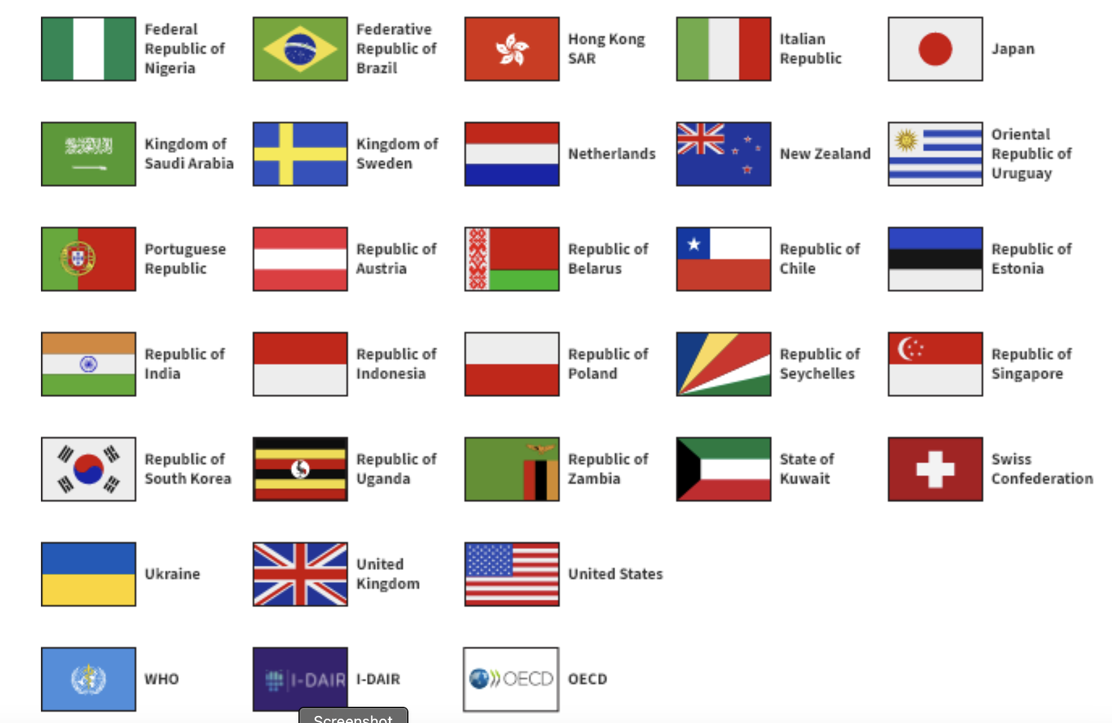
Países membros da GDHP

Slide 16


Sumário Internacional do Paciente (IPS - International Patient Summary)
IPS – iniciativa colaborativa entre Organizações Desenvolvedoras de Padrão em Informática em Saúde
Acordo HL7 – CEN 251 - April 2017
4 especificações em dois anos
HL7 FHIR US IG – publicado
IPS SNOMED FREE SET publicado

Slide 17
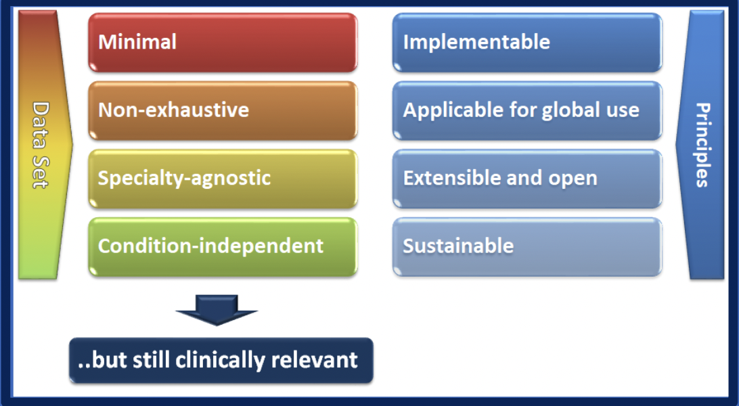
Princípios do Sumário Internacional do Paciente -SIP
Mínimo
Implementável
Extensível
Aplicabilidade internacional
Conjunto de Dados
Princípios
Independente de especialidades
Extensível e aberto
Independente de Condições
Sustentável
.. mas clínicamente relevante
Notes:
Stephan - se precisar tira este

Slide 18
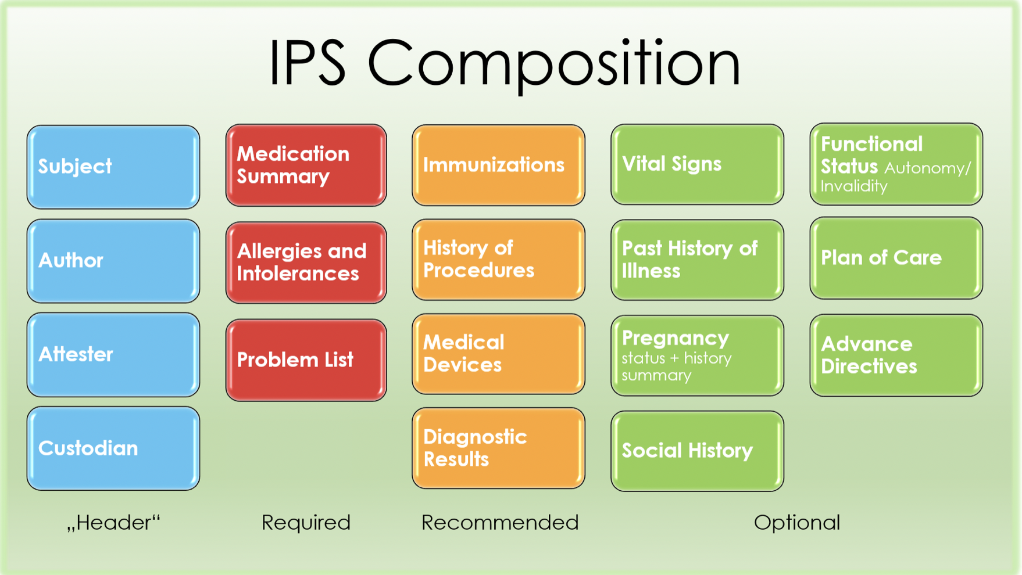
COMPOSIÇÃO DO SUMÁRIO INTERNACIONAL DO PACIENTE
Sumário de Medicamentos
Status Funcional
Indivíduo
Imunizações
Sinais Vitais
Alergias e Intolerâncias
Histórico de Procedimentos
História Pregressa
Plano de Cuidados
Autor
Lista de Problemas
Dispositivos Médicos
História e Status Obstétrico
Diretivas Avançadas de Vontade
Atestador
Custodiante
Resultados de Exames
História Social
Cabeçalho
Obrigatório
Recomendado
Opcional
http://hl7.org/fhir/uv/ips/

Slide 19
Considerações Importantes
O IPS NÃO É um registro de atendimento,
O IPS é um sumário de vários atendimentos (ambulatoriais, internação, emergência) com DADOS CLÍNICOS relevantes para a continuidade do cuidado
Para que se evolua no modelo do IPS é necessário que existam terminologias CLÍNICAS para representar:
Procedimentos
Exames (exemplo COVID que já utiliza LOINC)
Medicamentos -> OBM

Slide 20







Alinhamento com as prioridades da ESD28
Prioridade 2 Informatização de todos os níveis de atenção
Prioridade 5 Formação de Recursos Humanos
Prioridade 3
Suporte à melhoria da atenção
Prioridade 6 Ambiente de Inter-conectividade
Prioridade 4 O usuário como protagonista
Prioridade 7 Ecossistema de Inovação

Slide 21
FASES DA CONSTRUÇÃO DO IPS
Identificação de todos os dicionários adotados na RNDS brasileira para as seções de Imunização, Exames, Alergias-Reações Adversas, Medicamentos, Condições
Identificação de todos os CodeSystems e ValueSets indicados no Guia de Implementação do IPS (IG) https://build.fhir.org/ig/HL7/fhir-ips/ipsStructure.html
Carga de todos esses dicionários em um serviço de terminologia compatível com o perfil SVCM IHE e com o padrão Common Terminology Service 2 sob as diferentes organizações que devem manter cada um desses dicionários

Slide 22
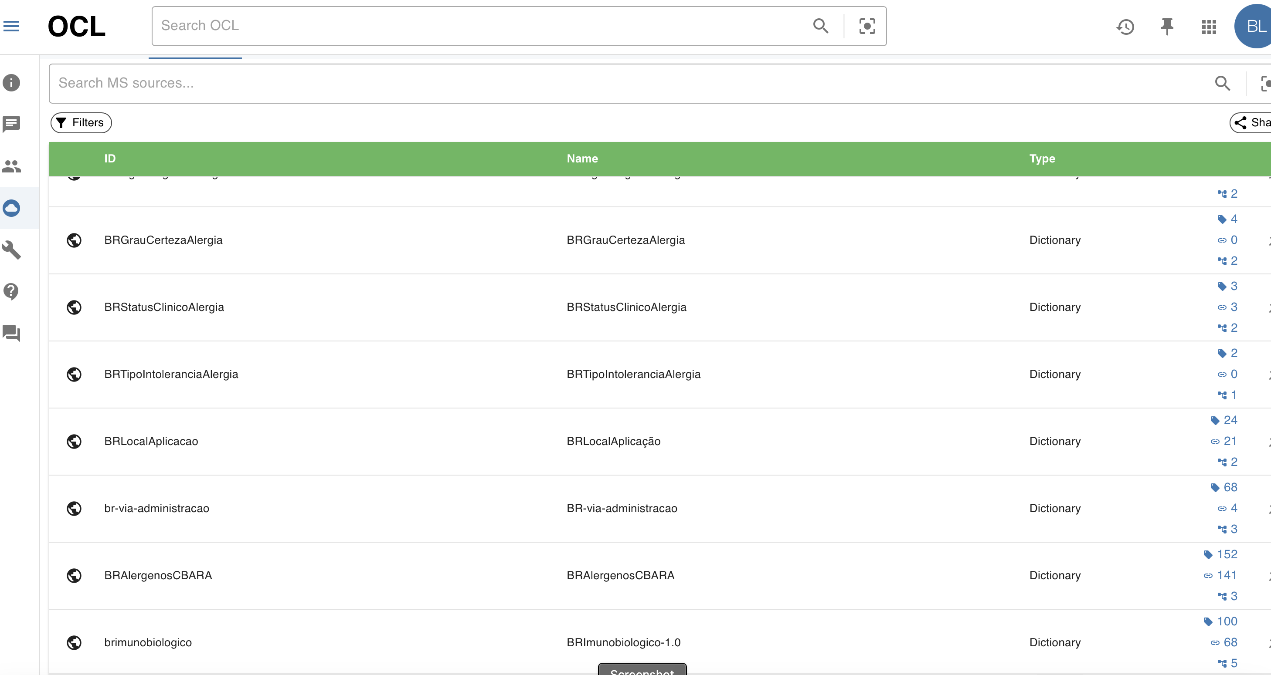
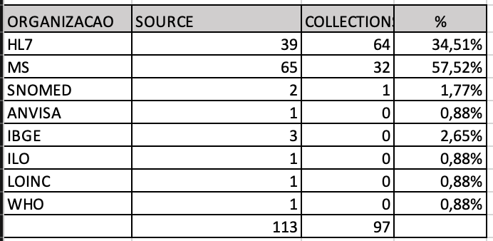
TERMINOLOGIAS CARREGADAS NO SERVIÇO DE TERMINOLOGIA OPEN CONCEPT LAB - OCL

Slide 23
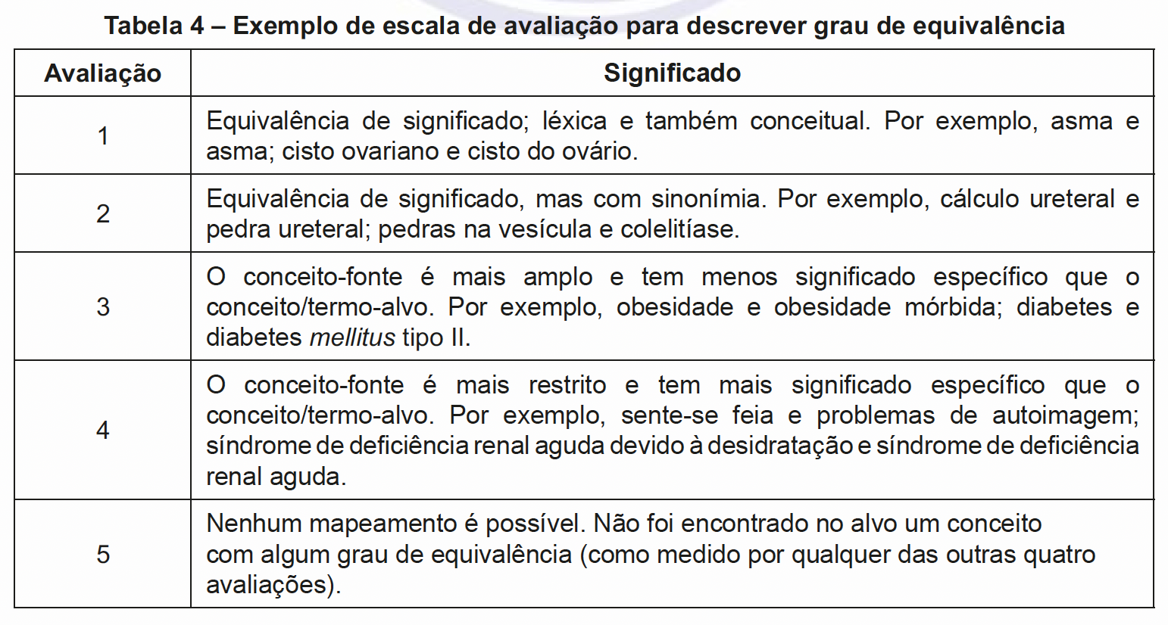
FASES DA CONSTRUÇÃO DO IPS
Construção dos ConceptMaps que expressam o mapeamento dos dicionários brasileiros para as terminologias preferidas e exigidas pelo IPS.
O processo de mapeamento seguiu a ISO/TR 12300:2014 Informática em Saúde – Princípios de mapeamento entre sistemas terminológicos indicando a cardinalidade e grau de equivalência semântica entre os conceitos

Slide 24
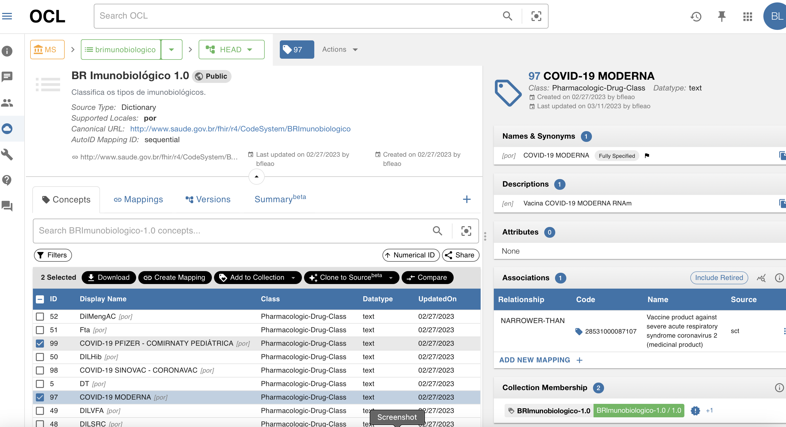
MAPEAMENTO DE TERMINOLOGIAS RNDS PARA SNOMED - IPS
Notes:
OBSservar que o mapemanento da lista brasileira para a lista do SNOMED tem grau de equivalência narrower than – indicando que o conceito brasileiro tem uma granularidade maior que o cocnceito do SNOMED. O conceito brasileiro tem o nome do fabricante e o conceito internacional nao.

Slide 25
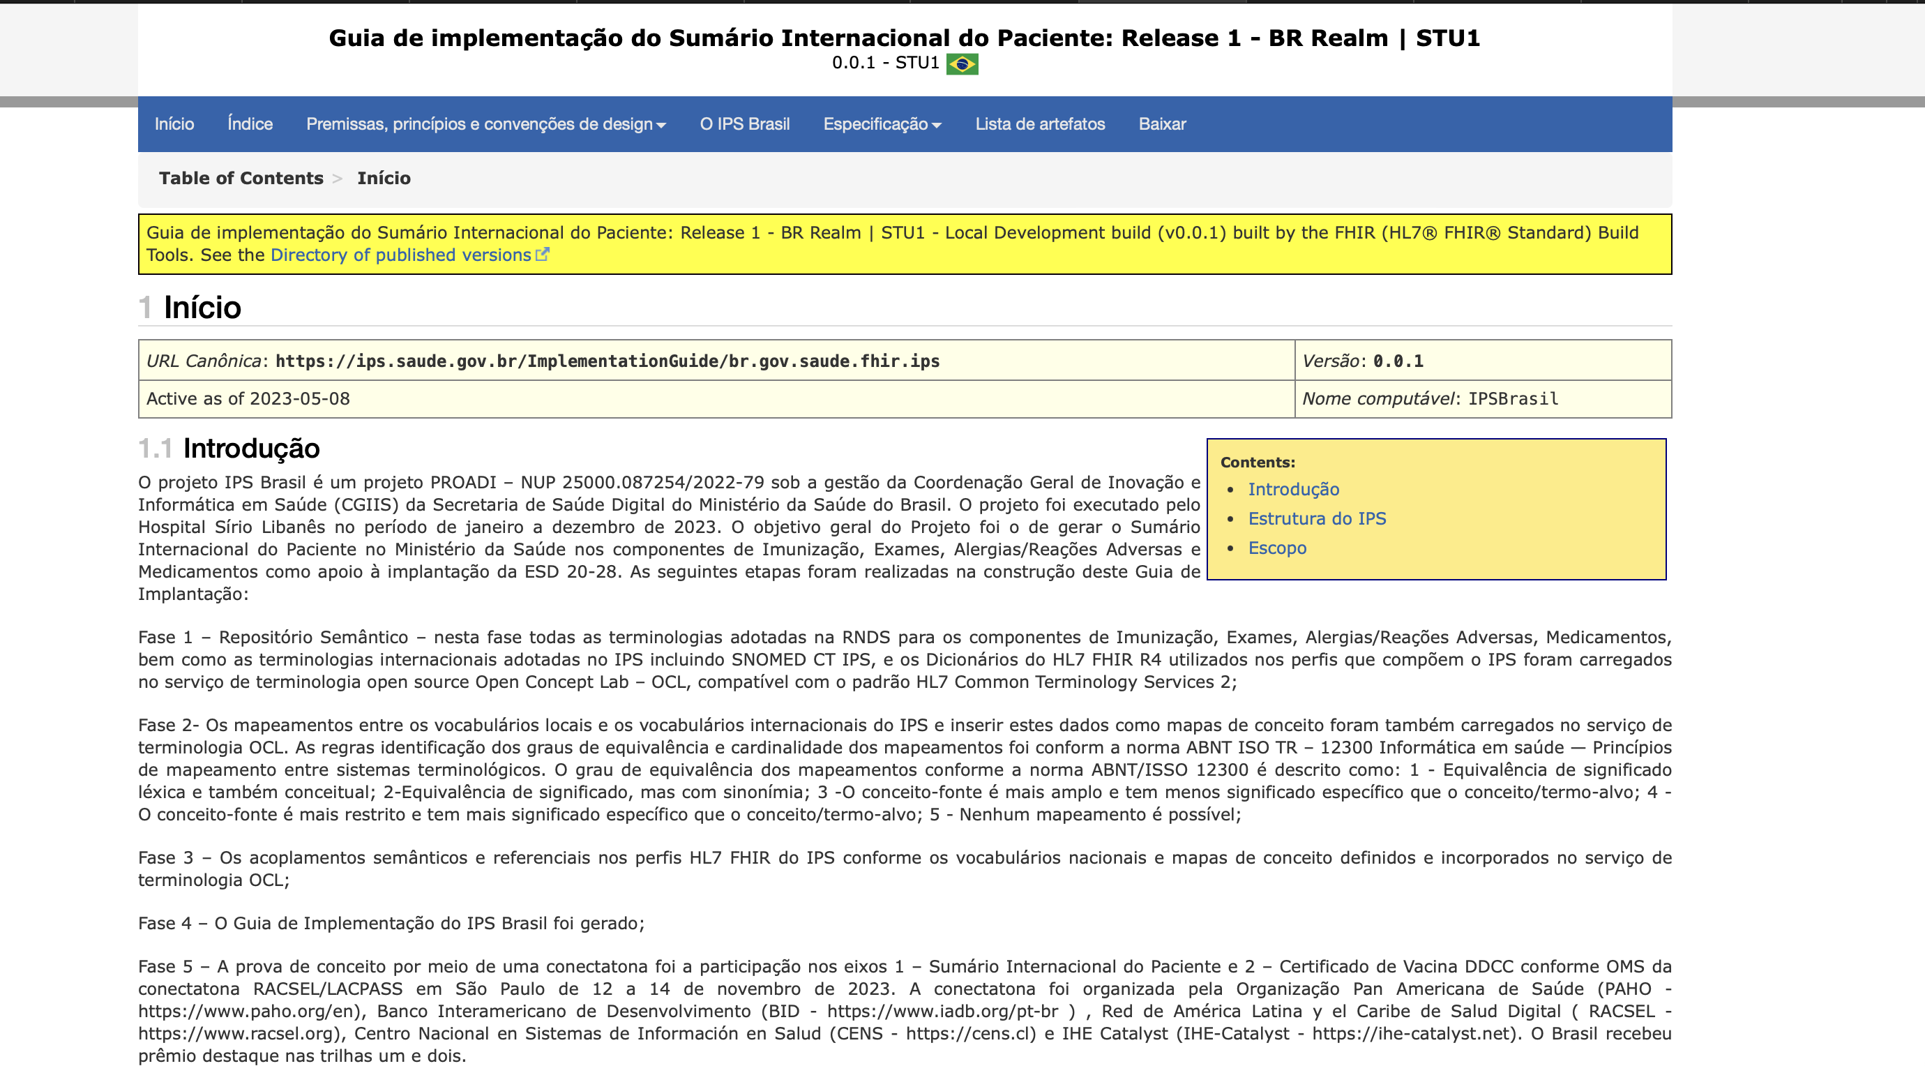
https://ips-brasil.web.app/index.html

Slide 26
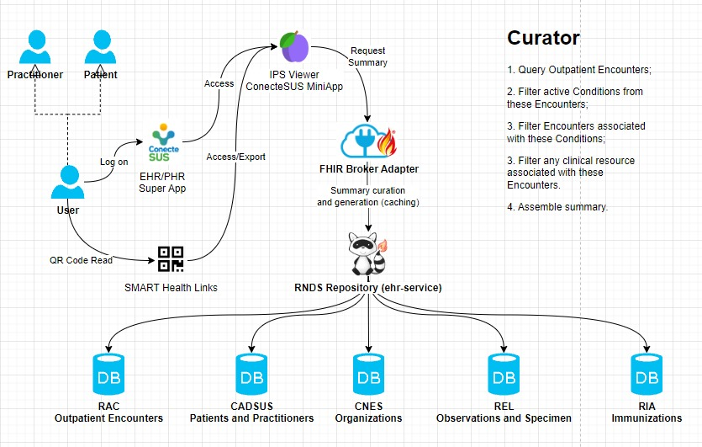
Arquitetura proposta / casos de uso
Notes:
Aqui para exemplificicar talvez fazer num slide co a historia da Amaynara

Slide 27
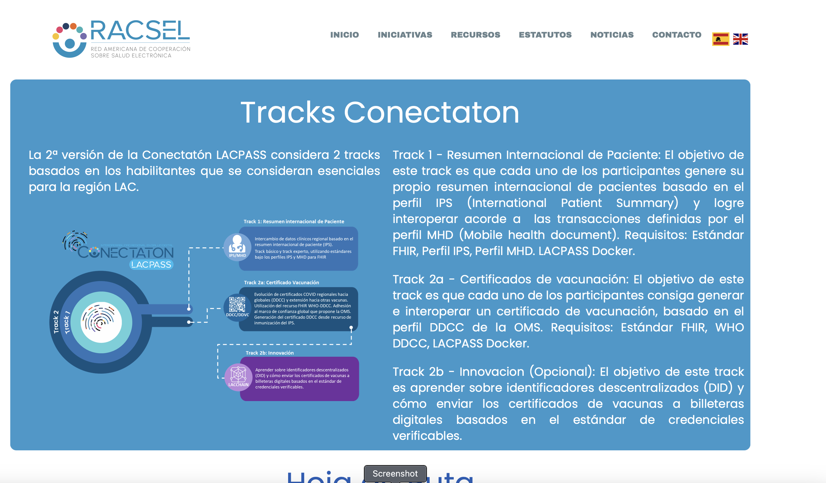
São Paulo, 12 a 14 de novembro de 2023

Slide 28
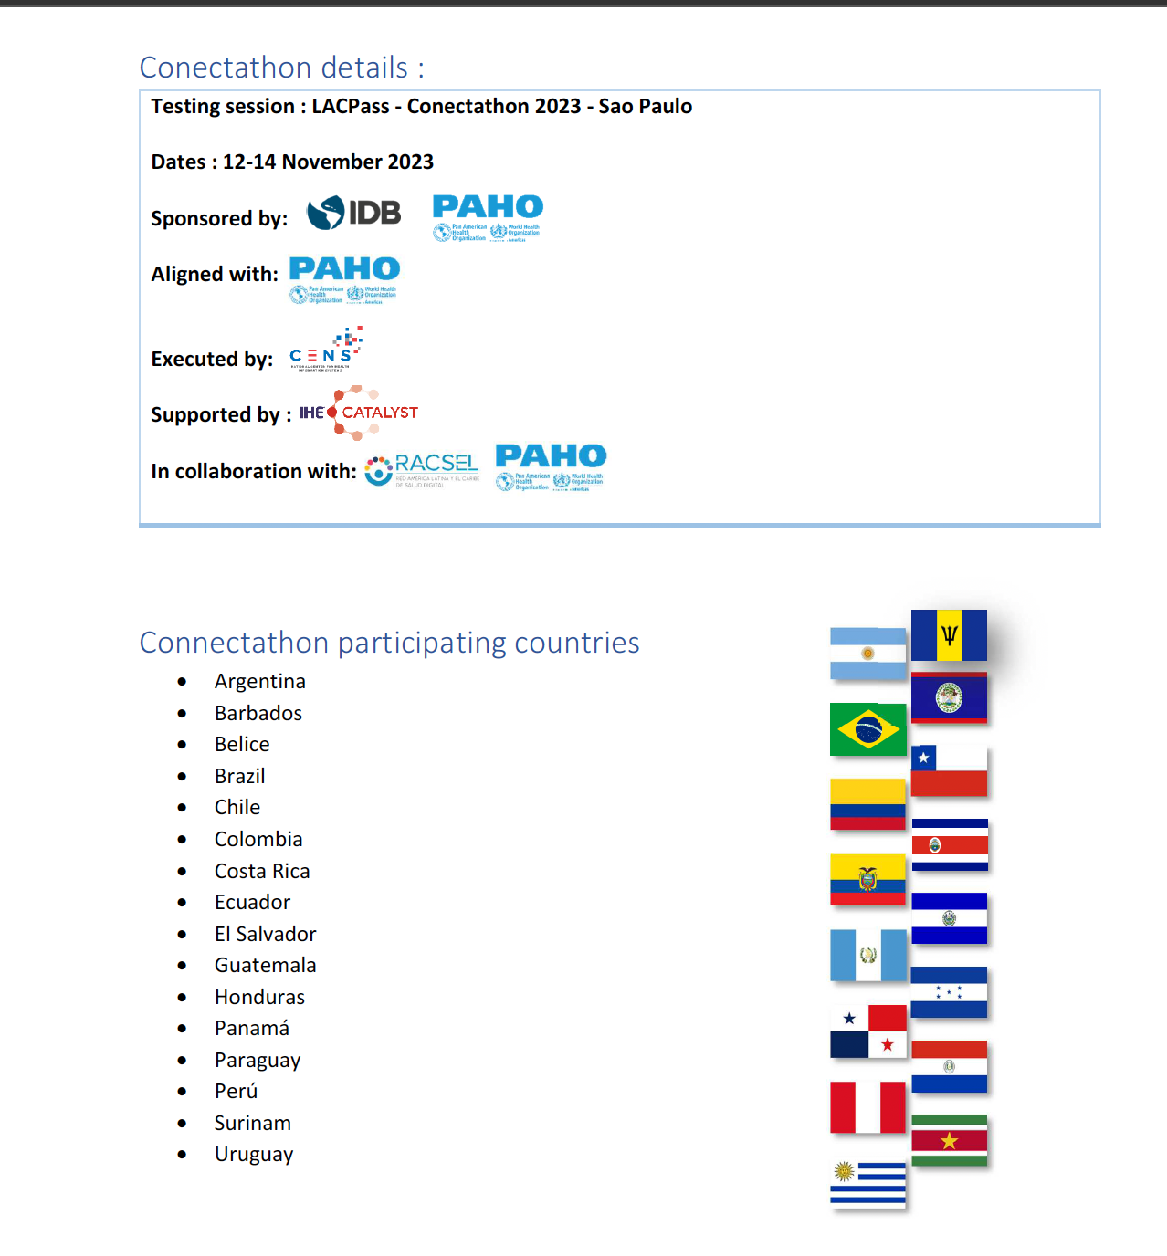
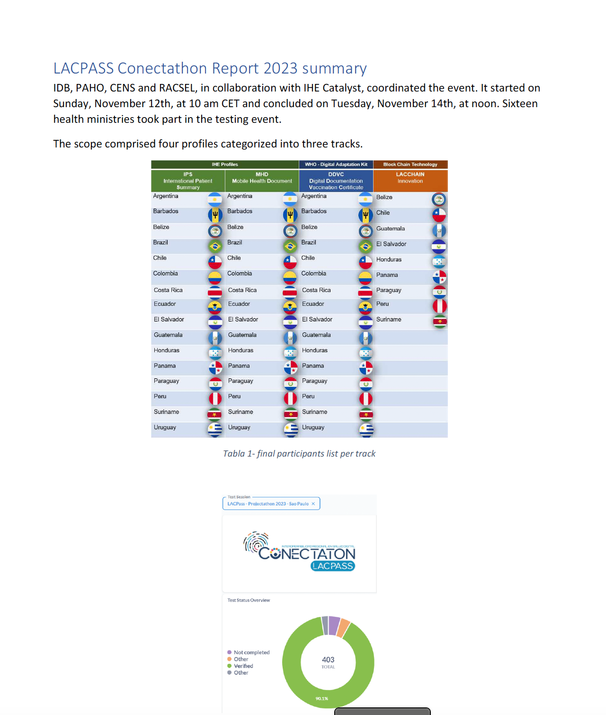

Slide 29
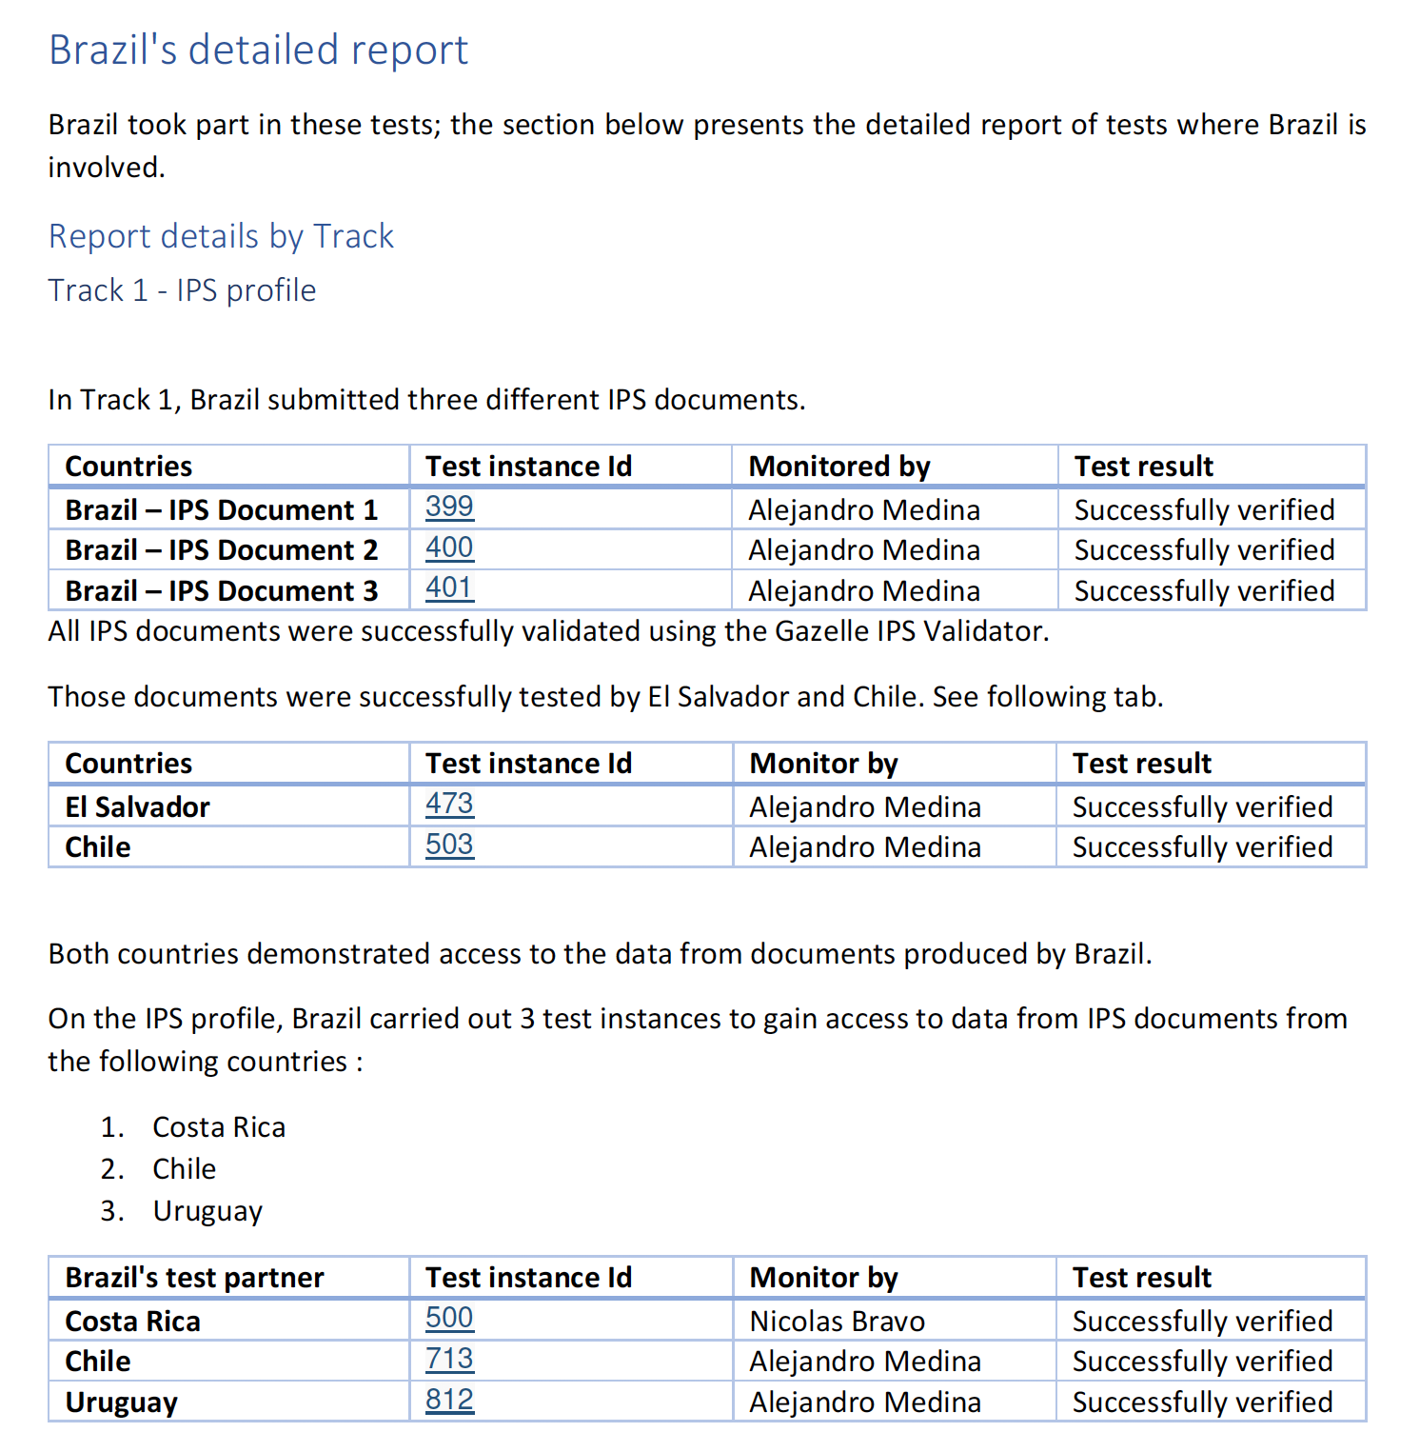

Slide 30
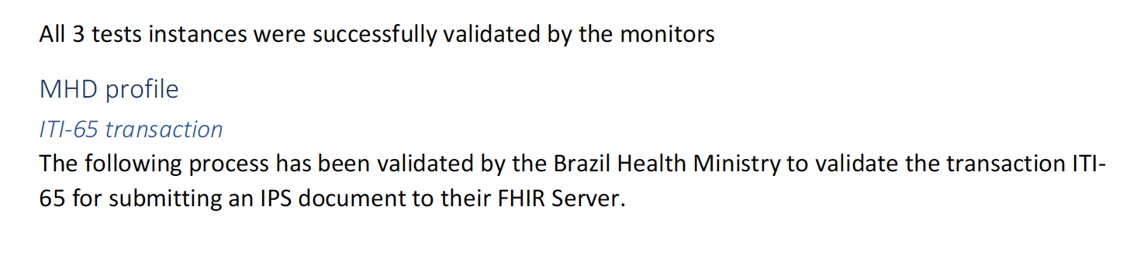
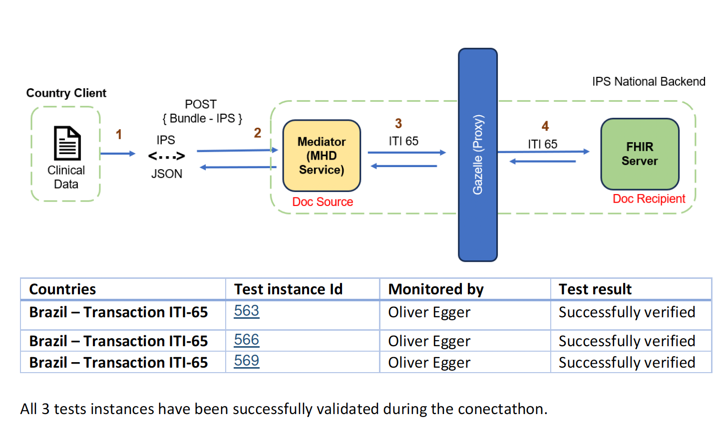

Slide 31
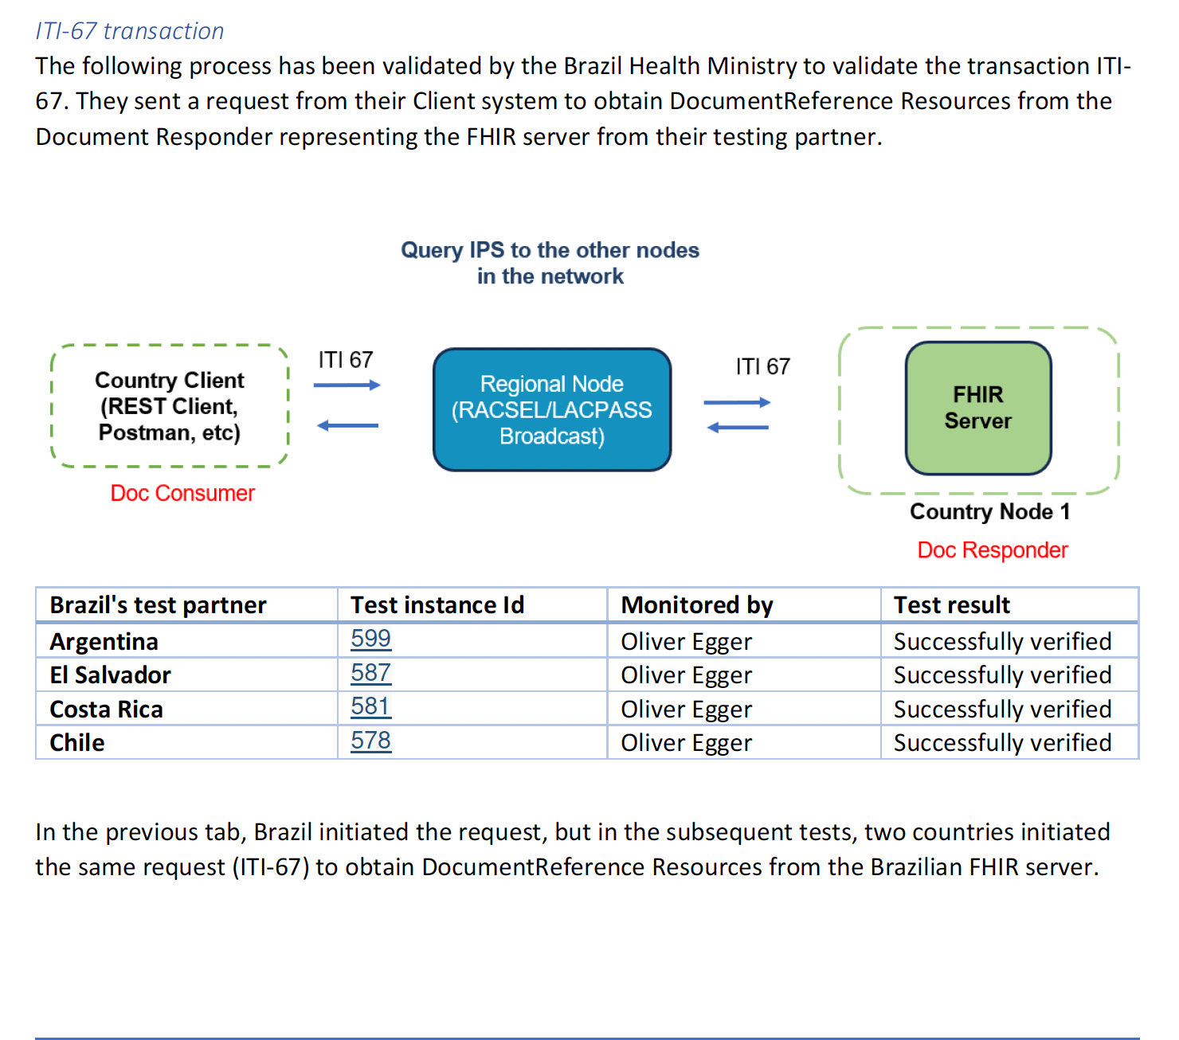

Slide 32
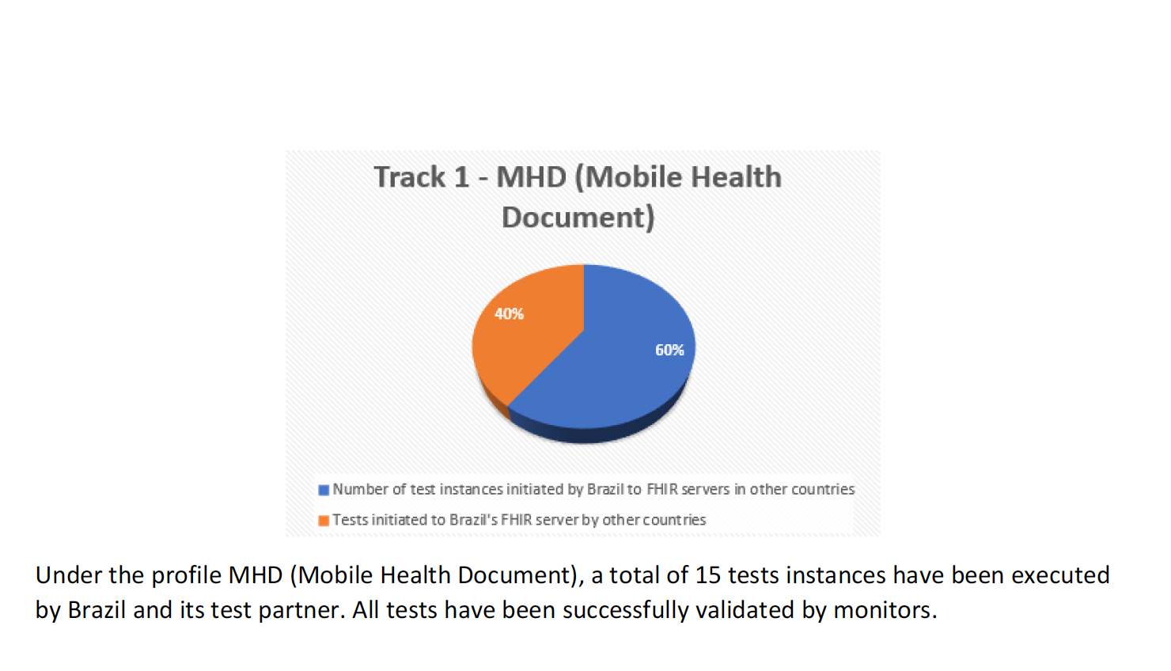

Slide 33
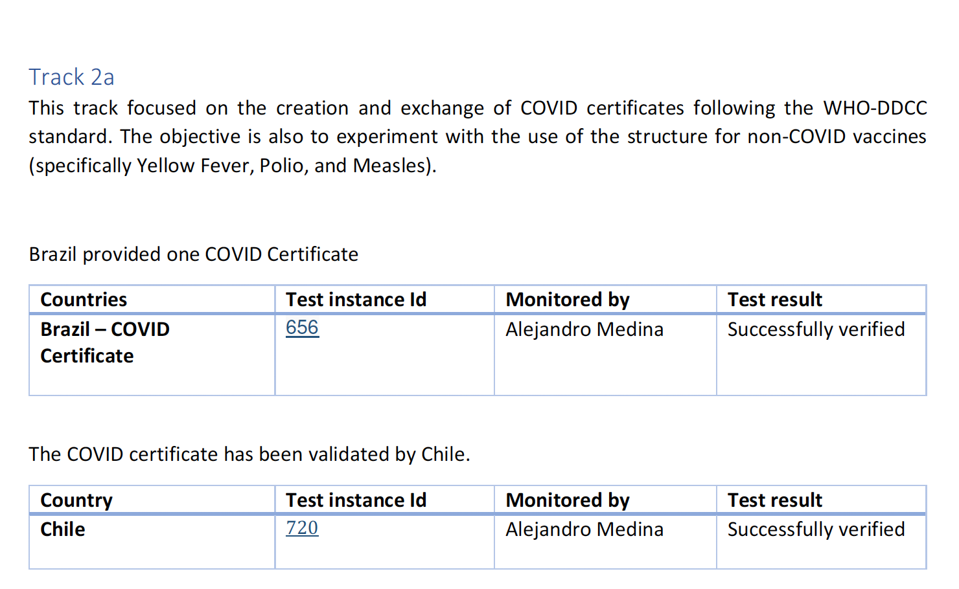

Slide 34
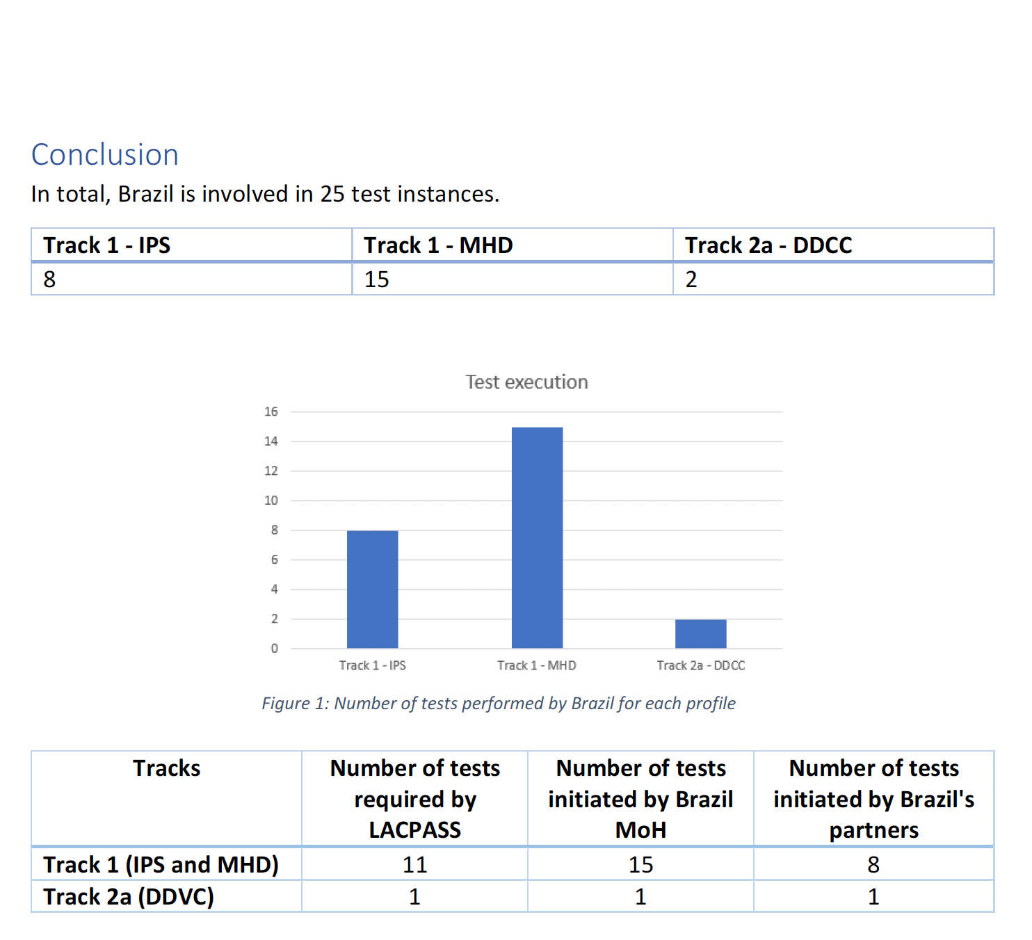

Slide 35
Conclusão Conectatona
Based on the results in Gazelle, Brazil has successfully demonstrated the implementation of both Tracks. Track 1 involves IPS and MHD, while Track 2a involves DDCC. The exchange of IPS documents with other countries was successfully demonstrated using the IHE standards (IPS and MHD).
Additionally, Brazil shared a COVID certificate recognized by the universal validator of WHO and tested by Chile MoH. With its test partners, Brazil has showcased interoperability with other countries such as Chile, El Salvador, Argentina, and Costa Rica.

Slide 36

Brasil participou de dois tracks:
1 – IPS
2 - Certificado de Vacina DDCC (WHO)
Recebeu prêmio destaque pela participação nestes dois tracks

Slide 37
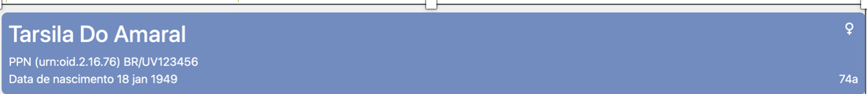
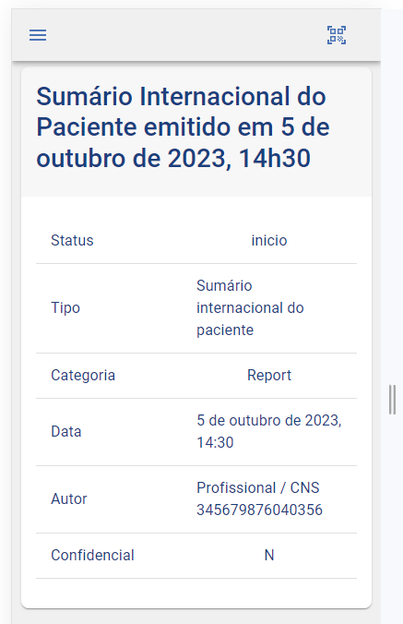
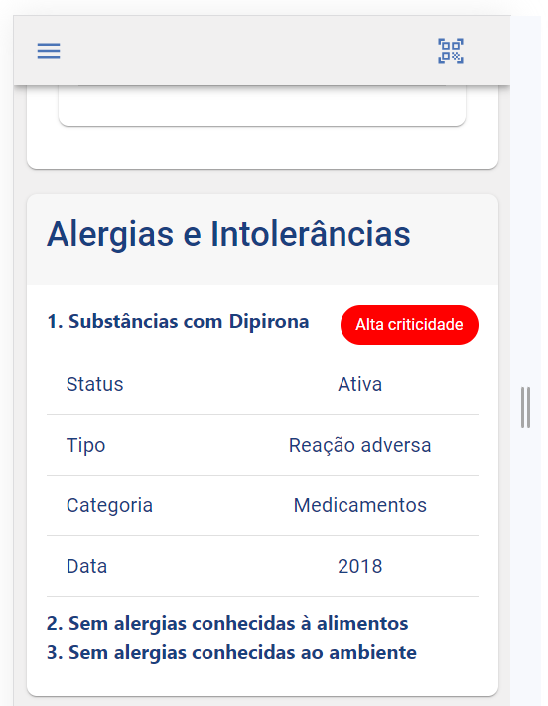
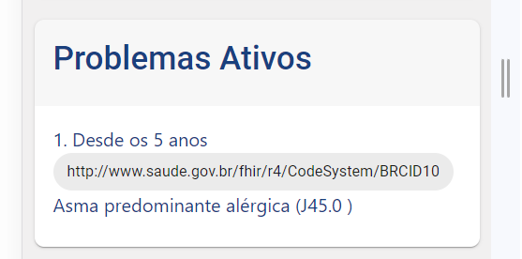
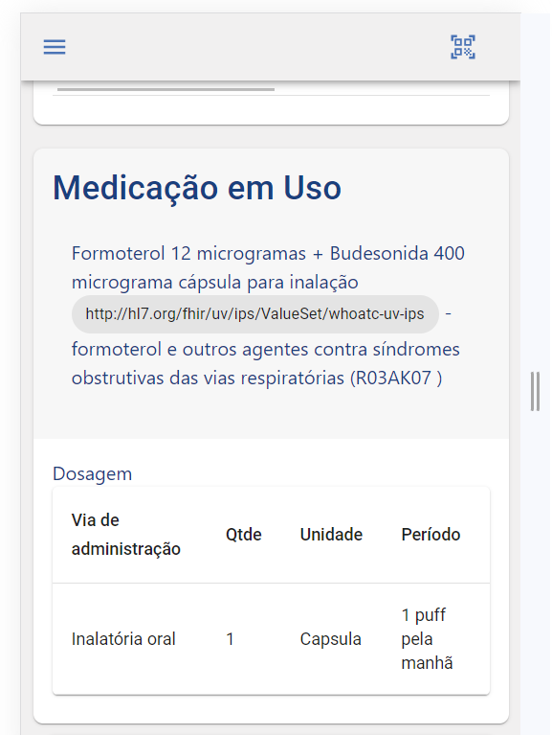
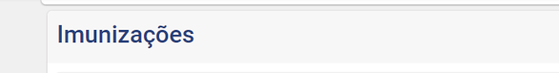
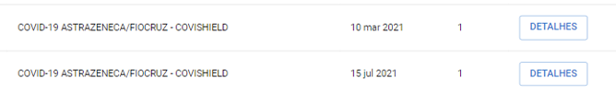
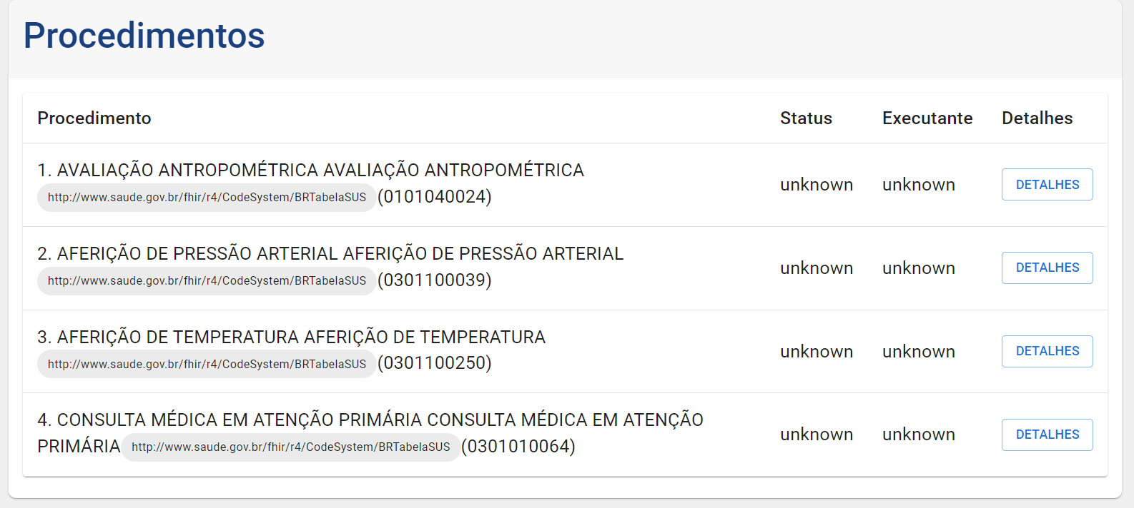

Slide 38
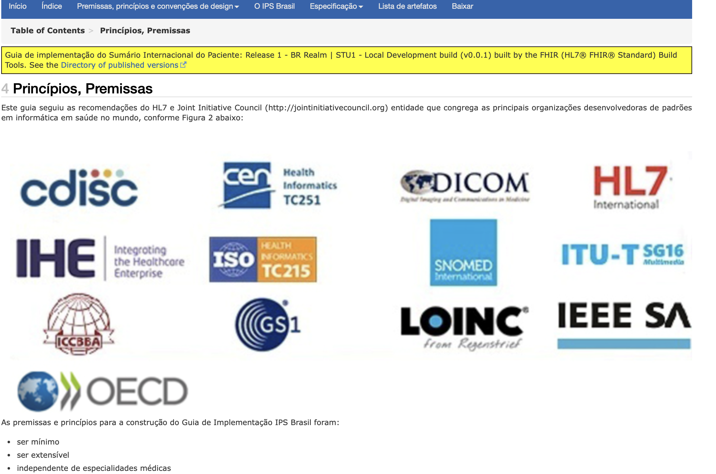
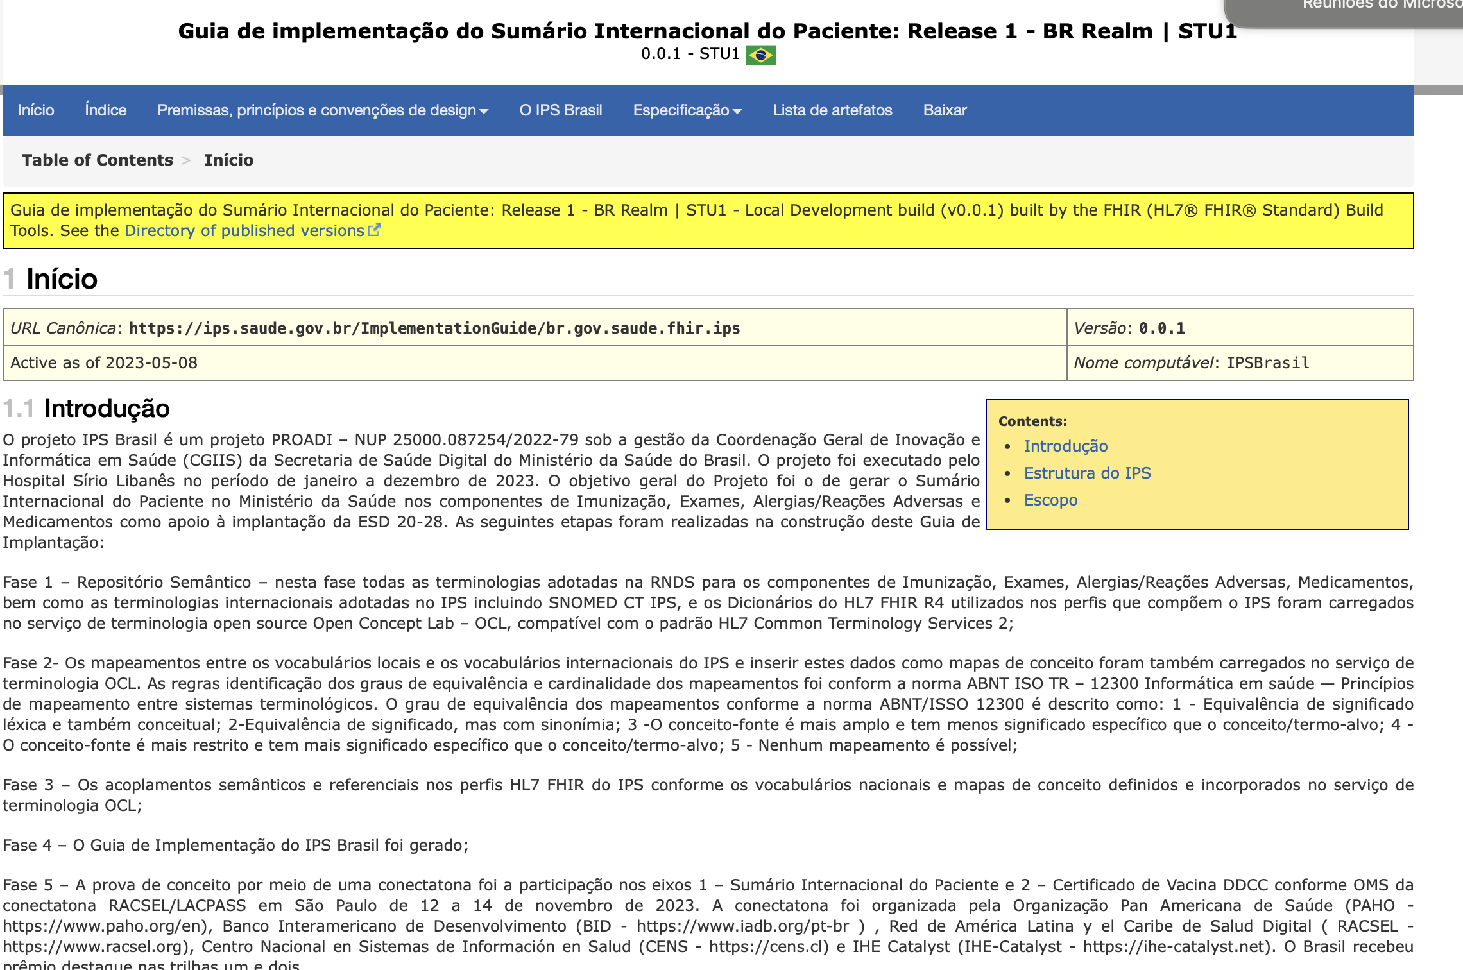
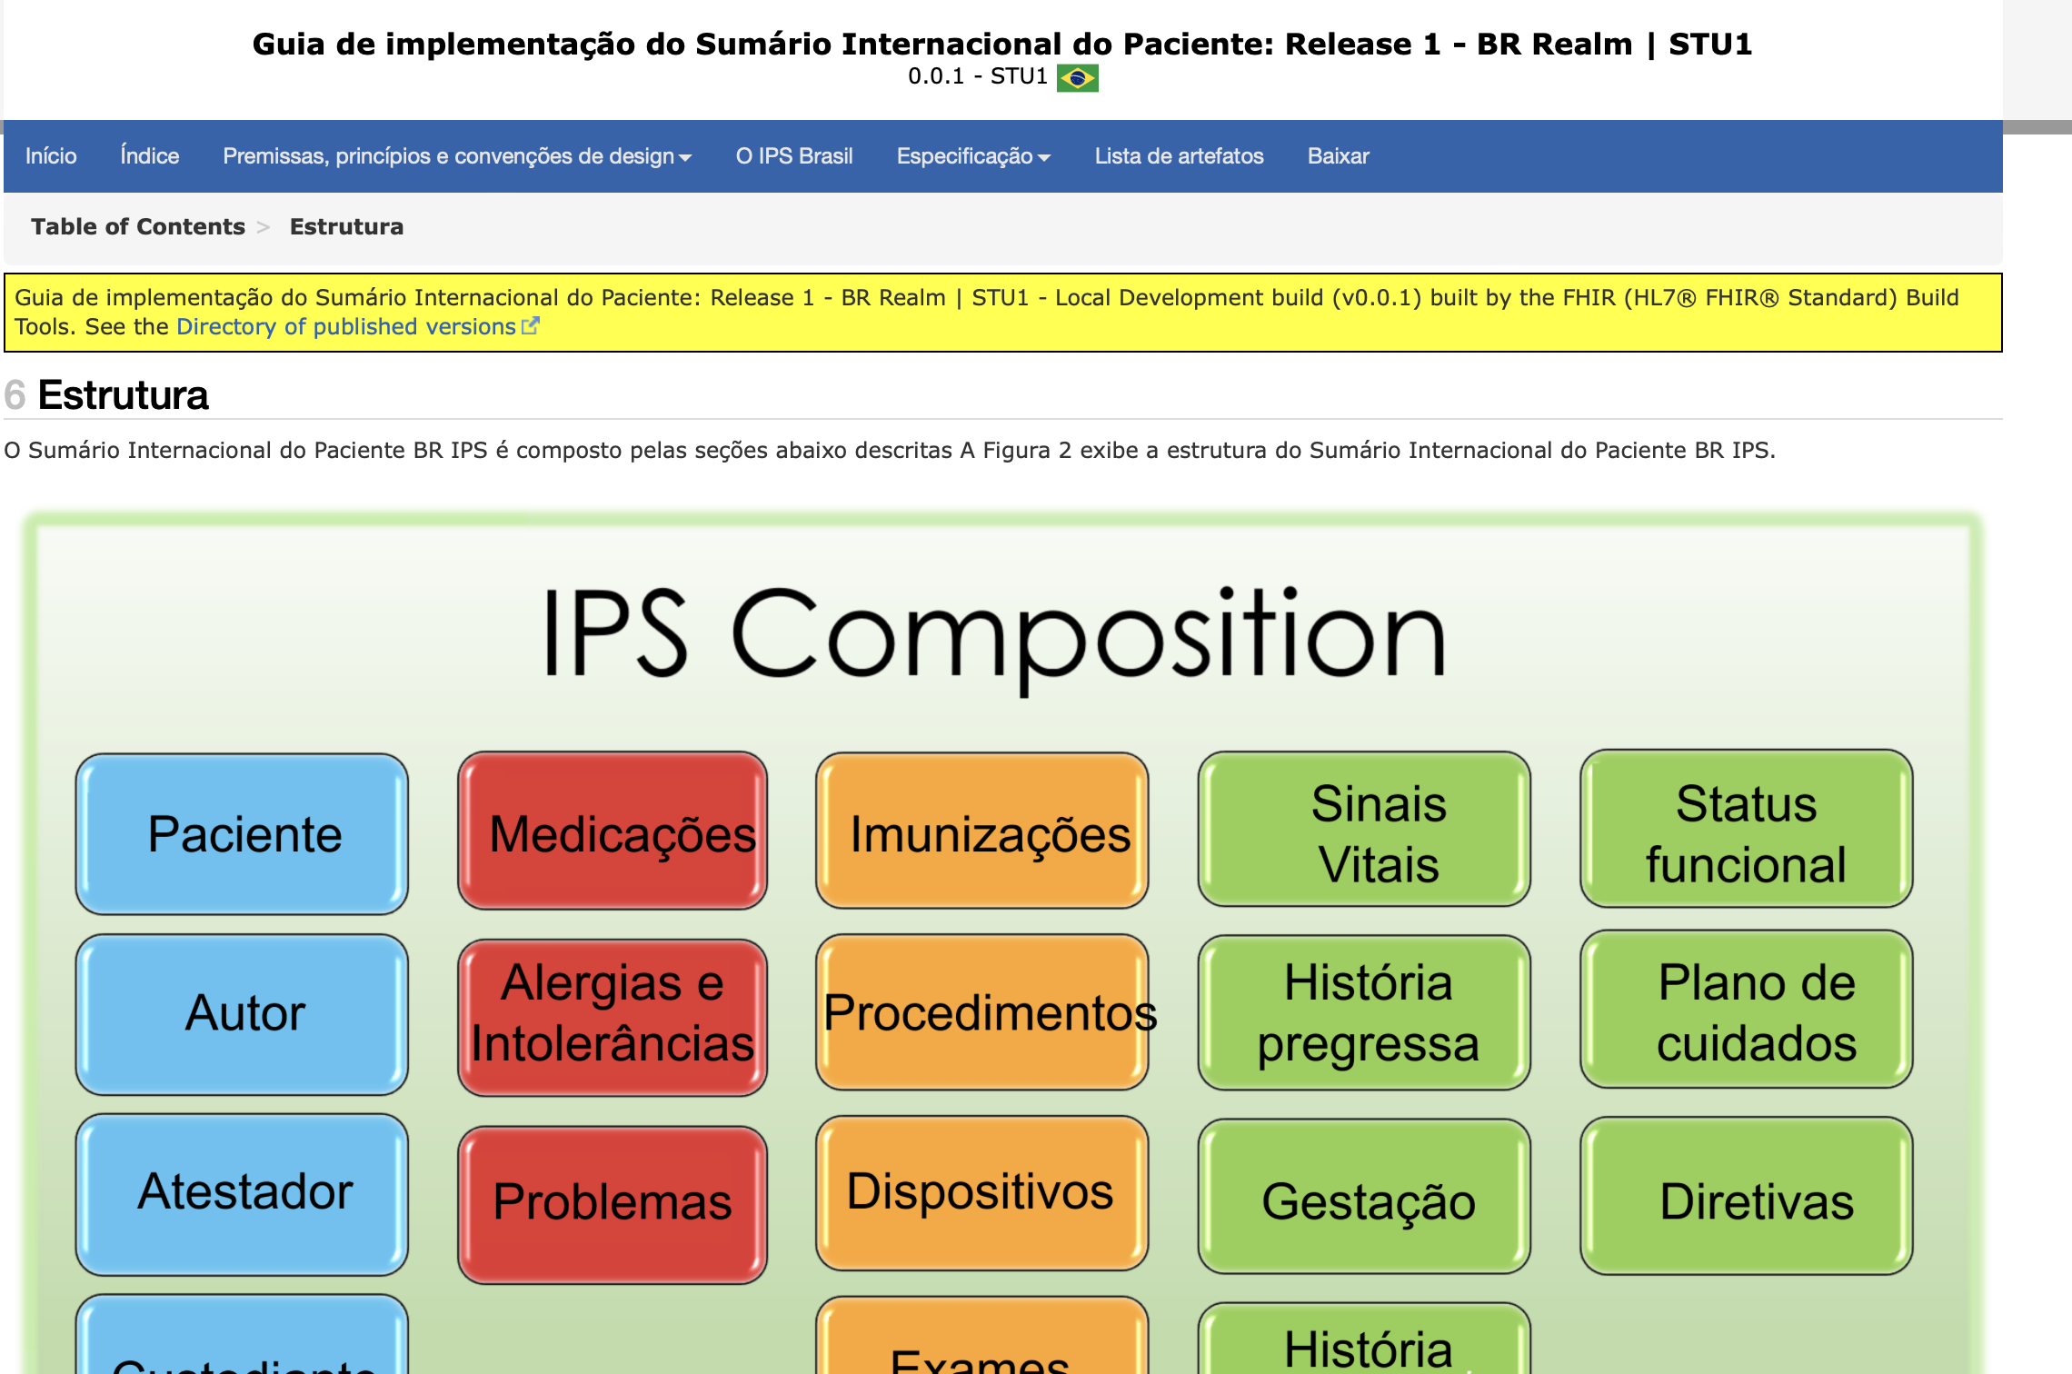
https://ips-brasil.web.app

Slide 39
Contribuições do Projeto IPS para Governança de Dados na RNDS
Estruturação de um Repositório Semântico de Saúde Digital para o Brasil compatível com o padrão CTS – Common Terminology Services (HL7)
Repositório com todas as terminologias utilizadas no IPS nacionais e internacionais (pode e deve ser estendido para todas as terminologias do SUS)
Integrado com repositório clínico em FHIR e seus CodeSystems (Dicionários), ValueSets (Vocabulários), ConceptMaps (Mapeamentos terminológicos conforme ISO/TS 12300)
Disponibiliza APIs para consulta de termos (lookup), tradução de termos (translate) e expansão de vocabulários (utilizada pelo GI para fins de validação semântica de um domínio específico), além de download das terminologias em formatos de planilhas como CSVs

Slide 40
A importância de incorporar um Serviço de Terminologia no MS
Existem vários modelos de informação definidos, ainda sem modelo computacional;
Hoje as terminologias são mantidas por meio de processos artensanais e isolados e há necessidade de governança através de ferramentas e sistemas;
Identificar todas as terminologias utilizadas nos modelos atuais e incorporá-las num sistema de gestão de terminologias (CTS);
Identificar os gestores de cada dicionário para que eles se apropriem e garantam por meio de ferramentas a curadoria e sindicância dos seus dicionários;
Subcomitê de Gestão de Terminologias junto ao CGSD trabalhando alinhado com subcomitê de modelos de informação.

Slide 41
Importância do GI IPS Brasil para RNDS
O GI IPS Brasil:
Caso de uso minimalista;
Agnóstico à especialidades;
Extensível;
Segue o modelo do sumário internacional do paciente (IPS);
Estruturante na medida que define identificadores de indivíduos e organizações, dicionários e vocabulários nacionais e mapeamentos;
O GI IPS Brasil poderá ser utilizado como o GI Nacional aberto e extensível, aderente ao FHIR R4 (seguindo o exemplo do Canadá);
Estruturante para a interoperabilidade em âmbito nacional ( por exemlo Guia ANS (do Projeto de Padronização e Qualificação dos Dados Assistenciais da Saúde Suplementar (PQDAS)
Notes:
Guia ANS transforma Guias TISS em XML para FHIR = caso de uso em baixo de IPS. O Projeto PQDAS será apresentado a seguir no horário das 11h30 em diante.

Slide 42
Próximos Passos - 2024

Slide 43
Próximos passos – 2025-26
Estender o IPS Brasil para as demais seções do Sumário
Contribuir com a comunidade internacional na definição do bloco de história social incluindo os Determinantes Sociais de Saúde
Apoiar o MS na construção dos artefatos de informação em computacionais das seções adicionais do Sumário e na atualização da OBM
Criar ambientes de testes para uso do serviço de terminologia OCL e do GI IPS – Brasil Core.

Slide 44
Considerações Finais
O Sumário Internacional do Paciente poderia ser adotado com o padrão nacional de interoperabilidade para viabilizar a continuidade de cuidado;
A adoção do IPS Brasil como o Guia Nacional habilita a criação de guias regionais e de caso de uso específico, como: EBSERH, ANS, etc. Ainda assim, mantém similaridades entre os guias que sejam comuns à saúde em território nacional;
O IPS empodera o cidadão o colocando como protagonista de seus dados de saúde e com quem deseja compartilhar os mesmos;
Agradecimentos a equipe técnica da Coordenação Geral de Inovação e Informática em Saúde da SEIDIGI pela parceria na execução e gestão deste projeto
Notes:
Paula Xavier coordenadora, Robson Coordenadro de Padrões, Eq Téncia – Blanda, Valter, Ligieize, Igor, Elivan, Viviane

Slide 45
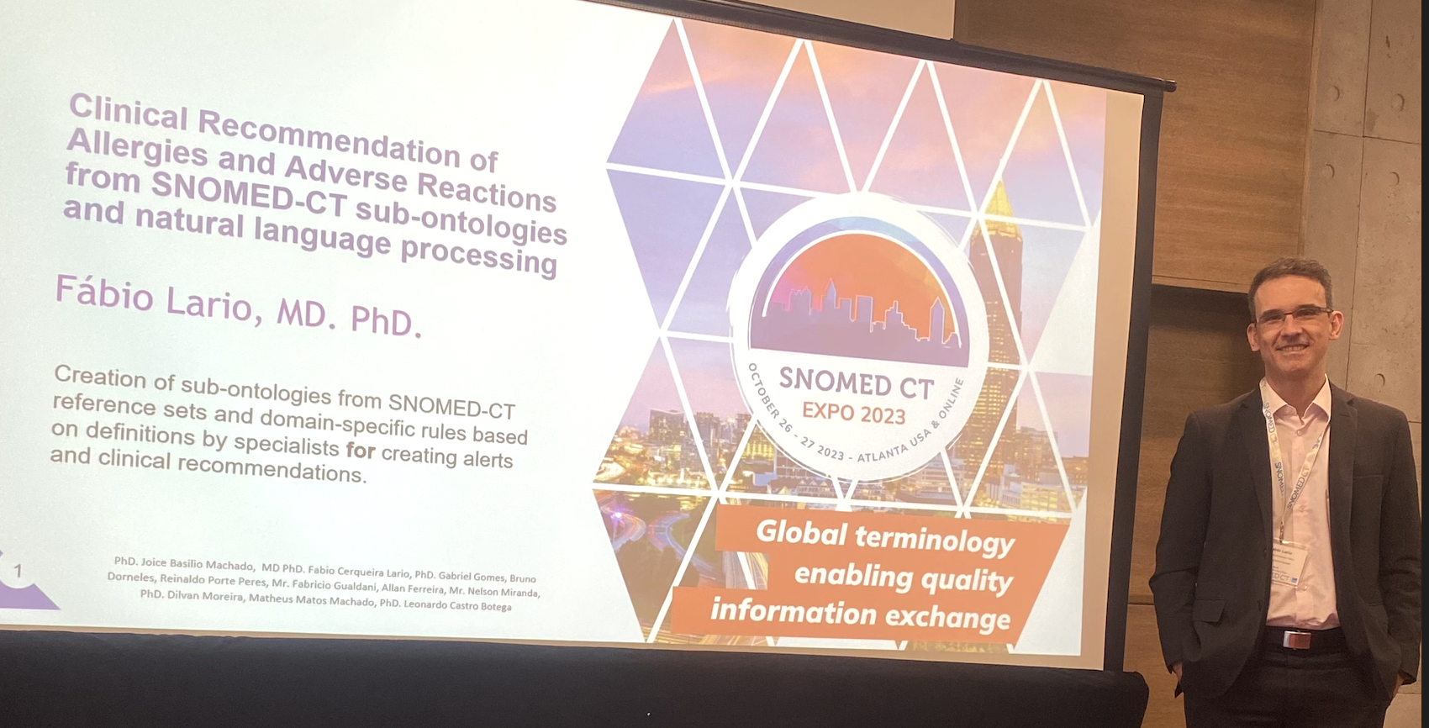
Participações em eventos
Outubro 2023
Poster - A Construção do Sumário Internacional do Paciente Brasil - 1 Simpósio Internacional de Transformação Digital no SUS, São Paulo
Apresentação oral – SNOMED-IPS – SNOMED EXPO 2023, Atlanta, USA
Construction of the Immunization Component of the Brazilian IPS - (International Patient Summary): mapping of local vaccines terminologies to SNOMED-IPS
Clinical Recommendation of Allergies and Adverse Reactions from SNOMED-CT sub-ontologies and natural language processing
Poster - Mapping of the Brazilian Classification of Allergies and Adverse reactions (CBARA) to SNOMED-IPS – SNOMED EXPO 2023, Atlanta

Slide 46
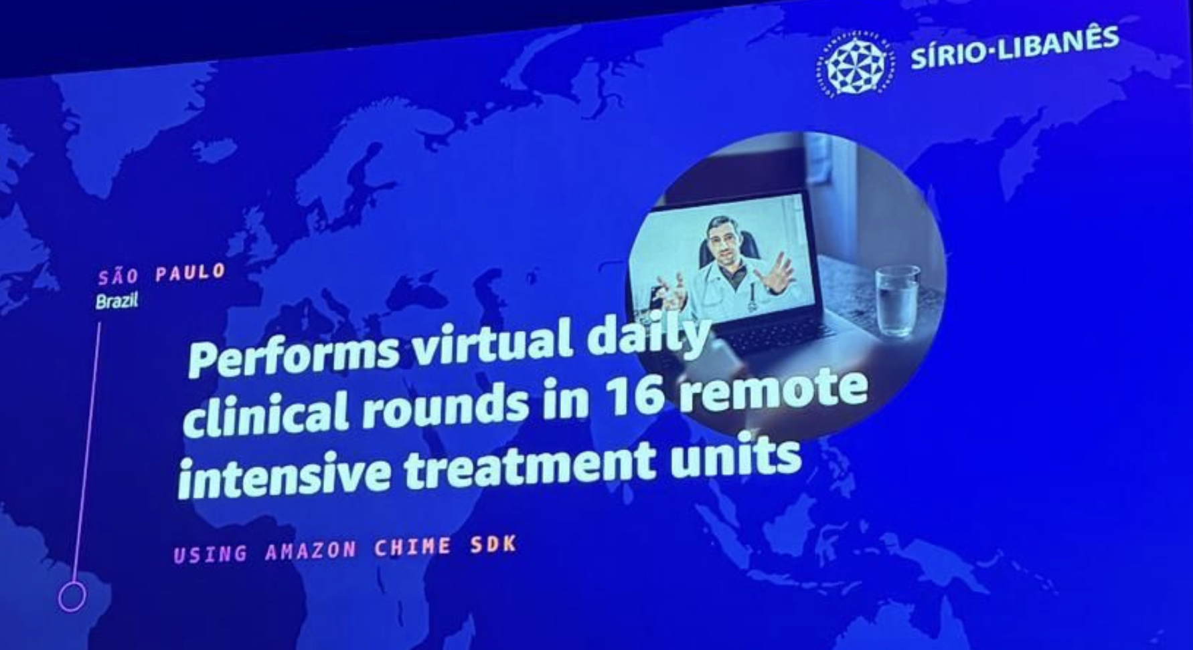
Participações em eventos
Plataforma Mangárá utilizando CHIME da AWS apresentação no evento em novembro 2023, Las Vegas

Slide 47
Enviados para publicação
Construção de Interfaces para um Sistema Teleround: Design de Experiência do Usuário - submetido Jounal of Health Informatics
The Brazilian International Patient Summary Initiative - Oxford Open Digital Health chamada de Foundational Architecture for National Digital Transformation: Special Collection led by G20 Digital Health

Slide 48
www.hsl.org.br

